Slide 1
Deep Neural Network 심층 신경망
견 민 수

Slide 2
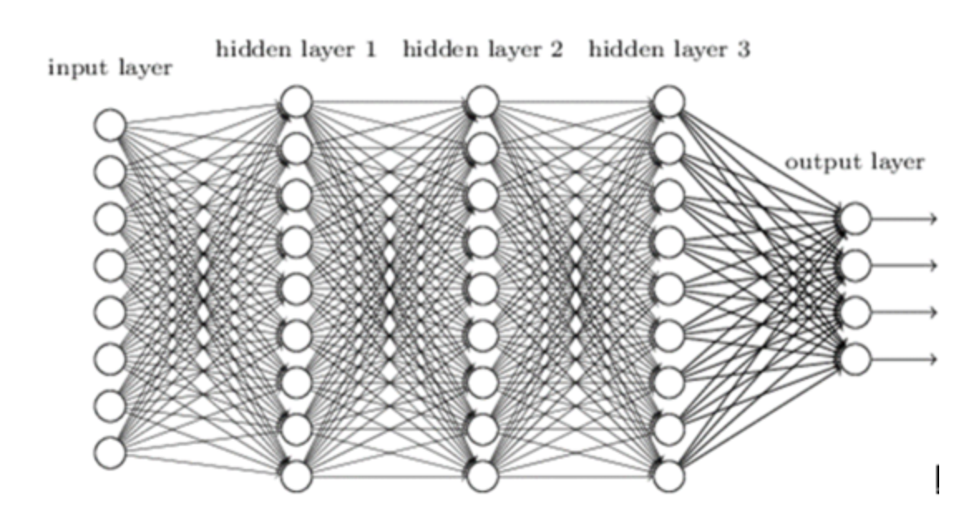
DNN(심층 신경망)이란?
DNN은 입력층 (input layer)과 출력층(output layer)사이에 여러 개의 은닉층(hidden layer)들로 이루어진 인공신경망임.
DNN의 목적은 주로 분류 및 수치예측을 하기 위해서임. 특히 이미지 트레이닝이나 문자인식과 같은 분야에서 유용하게 쓰이고 있음.

Slide 3
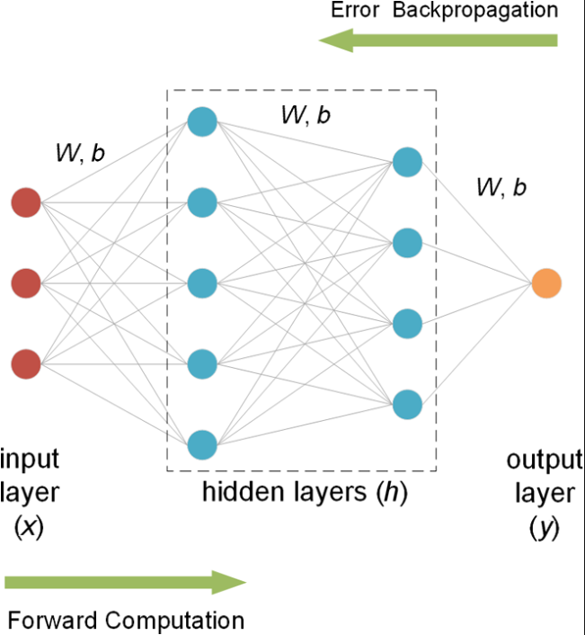
신경망의 작동 방법의 종류
순방향(Forward Computation) 방법은 정보들이 입력층에서 은닉층으로 은닉층에서 출력층으로 쭉 한방향으로 흐르는 신경망으로써, 오차에 대한 가중치의 조절이 불가능 함.
오차역전파(Error Backpropagation)의 경우 결과의 오차를 줄이기 위해 각 노드에서 다음 노드로 이어지는 가중치를 조절하는 방법임. 이 때 가중치를 조절하기 위해 다시 뒤로 되돌아가기 때문에 역전파라고 함.

Slide 4
DNN의 장단점
장점
연속형, 범주형 변수에 상관없이 모두 분석이 가능하다.
입력 변수들 간의 비선형 조합이 가능하다. 이는 다른 신경망에 비해 DNN이 가지는 가장 좋은 장점 중 하나이다.
Feature Extracction(특징 추출)이 자동으로 수행된다.
Data양이 많아지면 성능이 계속 좋아진다
단점
신경망이 복잡할 경우 작동하는데 시간이 오래 걸린다. 때문에 GPU가 장착된 컴퓨터 및 고사양의 컴퓨터가 필요하다.
분석 시 변수들을 일정한 순서나 방식으로 넣는 것이 아니기 때문에 결과가 일정하지 않다.
가중치의 의미를 정확히 해석하기가 어렵기 때문에 결과해석이 어렵다
Data양이 많아야 한다.

Slide 5
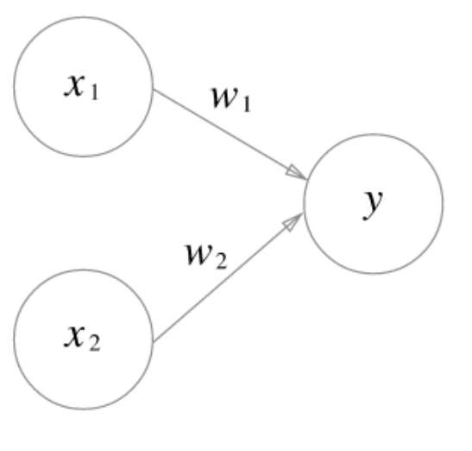
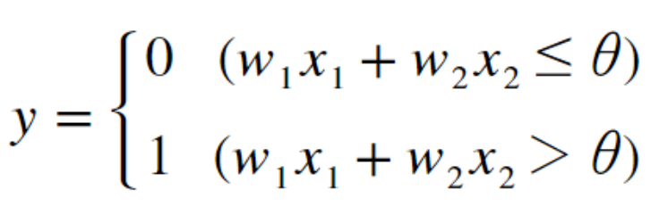
퍼셉트론 알고리즘
퍼셉트론은 다수의 신호를 입력으로 받아 하나의 신호를 출력하고 신호는 1과0을 가질 수 있고 1은 신호가 흐른다, 0은 신호가 흐르지 않는다를 의미함.
X1,x2는 입력 신호, y는 출력신호, w1,w2는 가중치를 뜻하고 원을 뉴런 또는 노드라고 함.
입력신호가 뉴런에 보내질 때 각각의 가중치가 곱해지고 뉴런에서 보내온 신호의 총합이 정해진 한계를 넘어설 때에만 1을 출력함. 이때 한계를 임계값이라 하며 θ(theta, 세타) 라고 함

Slide 6
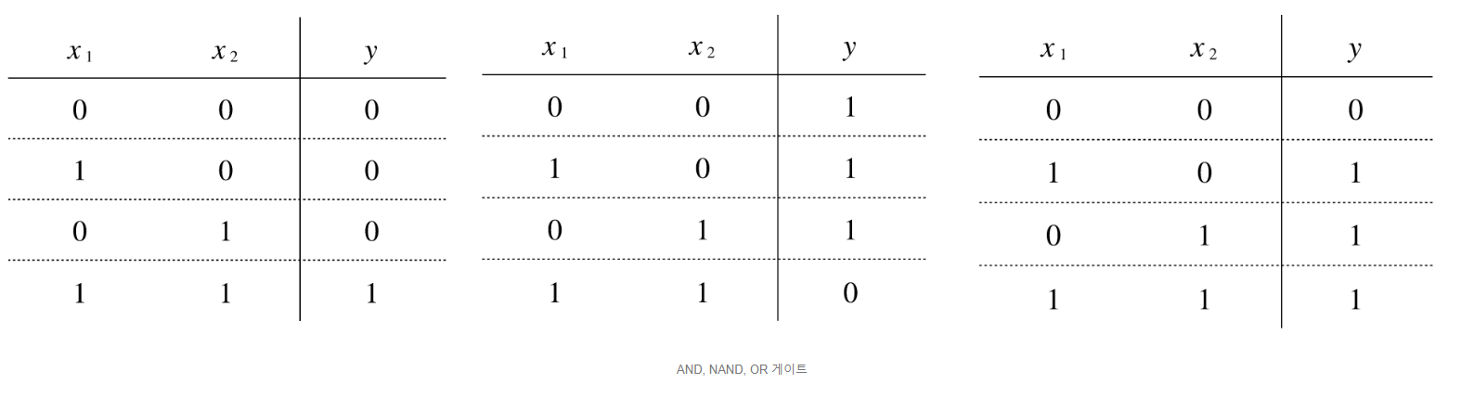
퍼셉트론에서 사용되는 논리연산
퍼셉트론은 기본적으로 AND, NAND,OR게이트 구조를 가짐. 이와 같은 구조를 구성하기 위해서는 적절한 (w1,w2, θ)를 설정해야 함.
AND 게이트를 만족하는 매개변수 조합 : (0.5,0.5,0.7)
OR 게이트를 만족하는 매개변수 조합 : (0.5, 0.5, -0.2)
NAND 게이트를 만족하는 매개변수 조합 : (-0.5,-0.5,-0.7)

Slide 7
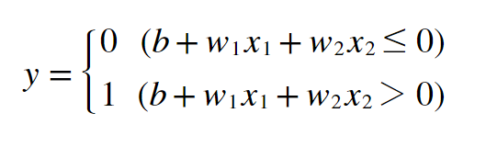
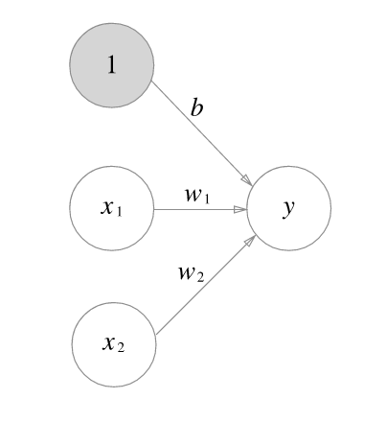
가중치와 편향 도입
Θ를 b로 치환을 함. b를 편향이라 하며, w1과 w2는 그대로 가중치임.
퍼셉트론은 입력 신호에 가중치를 곱한 값과 편향을 합하여, 그 값을 0을 넘으면 1을 출력하고 그렇지 않으면 0을 출력함
편향의 값은 뉴런이 얼마나 쉽게 활성화 하느냐를 조정하는 매개변수임.

Slide 8
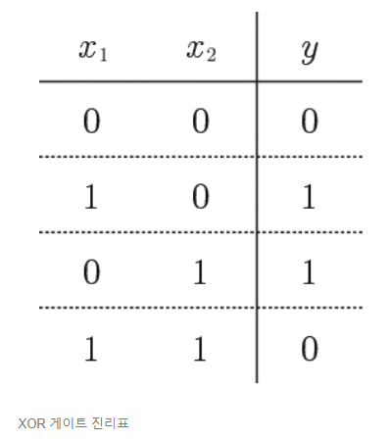
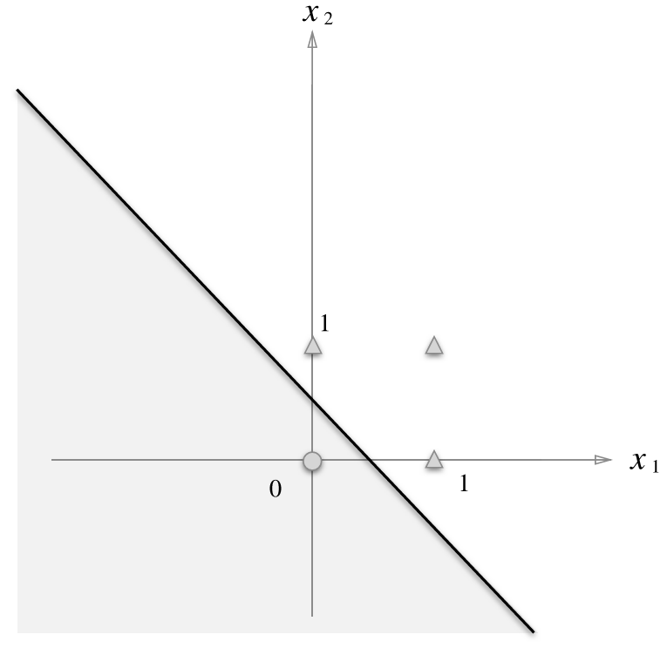
퍼셉트론의 한계
XOR게이트 AND,NAND,OR과 같이 단일 퍼셉트론을 이용하여 구현을 할 수 없음
퍼셉트론은 직선으로 나뉘는 두 영역을 만듬.
XOR게이트는 AND,NAND,OR게이트처럼 좌표 평면에 직선으로 그릴 수 없음

Slide 9
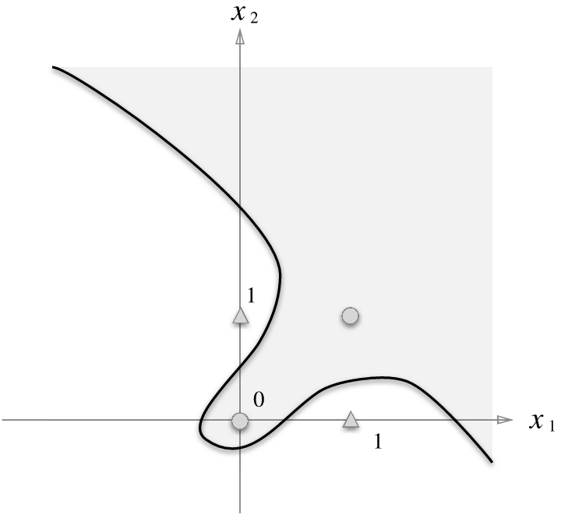
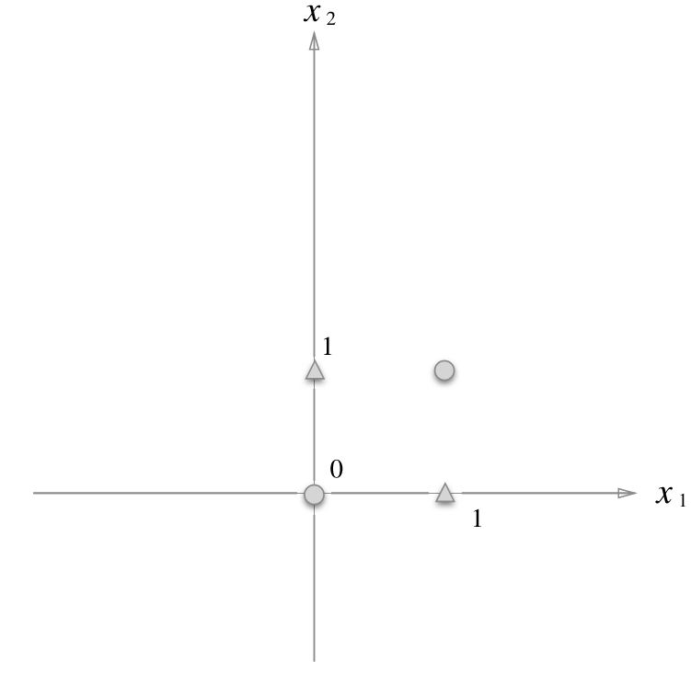
XOR게이트의 경우 다음과 같이 비선형으로 나누어야 함.

Slide 10
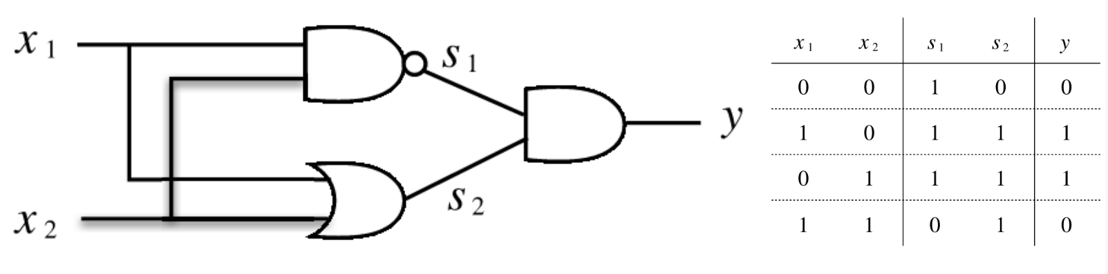
다층 퍼셉트론
다층 퍼셉트론을 이용하여 AND,OR,NAND게이트를 조합하여 XOR 게이트를 만들 수 있음.
XOR(x1, x2) = AND( NAND(x1, x2), OR(x1, x2) )

Slide 11
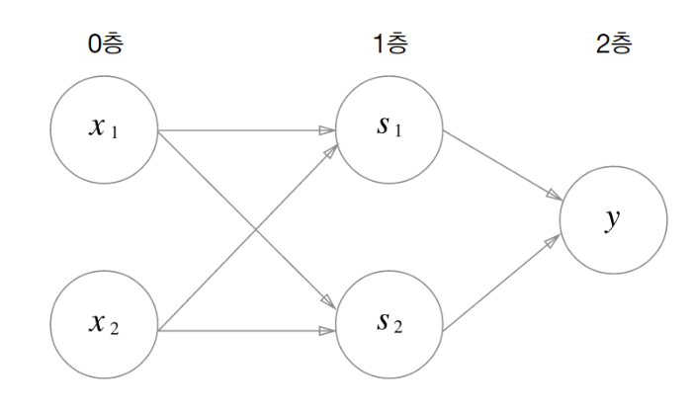
0층은 입력값 x1,x2이고 1층은 NAND, OR 게이트 결과이고 그리고 2층은 AND 게이트 결과 임.
0층의 두 뉴런이 입력 신호를 받아 1층의 뉴런으로 신호를 보냄. 1층의 뉴런이 2층의 뉴런으로 신호를 보내고, 2층의 뉴런은 이 신호를 바탕으로 y를 출력함.
다층 퍼셉트론은 단층 퍼셉트론으로는 구현하지 못하는 것을 층을 하나 늘리는 것으로 해결함.

Slide 12
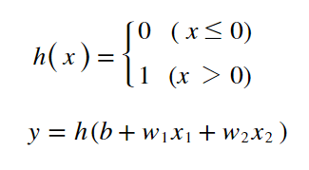
활성화 함수(activation function)
기존의 수식을 간결하기 쓰기 위해서 h(x)(활성화 함수)라는 함수를 도입함.
입력 신호의 총합이 h(x)라는 함수를 거쳐 변환되어, 그 변환된 값이 y의 출력이 됨을 보여줌.
h(x)함수는 0을 넘으면 1을 돌려주고 그렇지 않으면 0을 돌려줌.

Slide 13
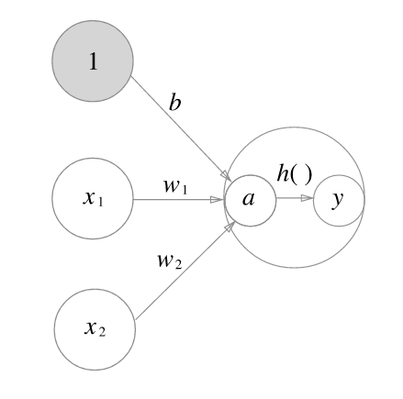
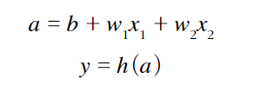
활성화 함수(activation function)
활성화 함수는 입력 신호의 총합을 출력 신호로 변환하는 함수이고, 입력 신호의 총합이 활성화를 일으키는지를 정하는 역할을 함.
가중치가 달린 입력 신호와 bais의 총합을 계산하고 이를 a라고 함. 그리고 a를 함수h에 넣어 y를 출력하는 흐름임.
단순 퍼셉트론은 단층 네트워크를 가지고 있는 계단 함수를 활성화 함수로 사용하고, 다층 퍼셉트론은 신경망 구조를 가지고 시그모이드 함수 등의 경계가 부드러운 함수를 사용함.

Slide 14
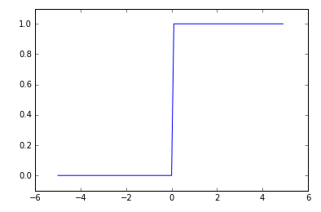
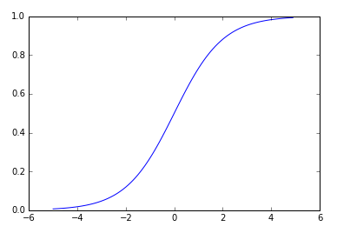
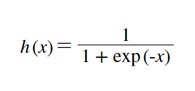
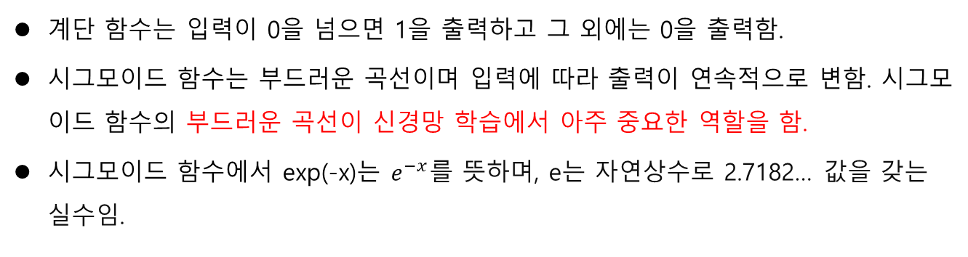
계단함수와 시그모이드 함수
계단함수 그래프
시그모이드 그래프 와 수식
계단 함수는 입력이 0을 넘으면 1을 출력하고 그 외에는 0을 출력함.
시그모이드 함수는 부드러운 곡선이며 입력에 따라 출력이 연속적으로 변함. 시그모이드 함수의 부드러운 곡선이 신경망 학습에서 아주 중요한 역할을 함.
시그모이드 함수에서 exp(-x)는 $e^{−x}$를 뜻하며, e는 자연상수로 2.7182… 값을 갖는 실수임.

Slide 15
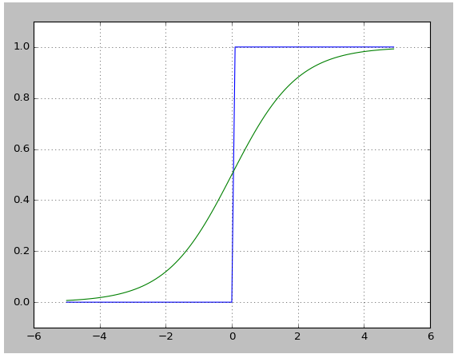
계단함수와 시그모이드 함수의 공통점
입력이 작을 때에는 출력이 0에 가까워지고 입력이 커지면 1에 가까워짐.
입력이 중요하면 큰 값을 출력하고 입력이 중요하지 않으면 작은 값을 출력함. 범위는[0~1]
둘 다 비선형 함수이다.
신경망에서는 활성화 함수를 비선형 함수를 사용해야 함. 선형 함수를 사용하면 신경망의 층을 깊게 하는 의미가 없음.

Slide 16
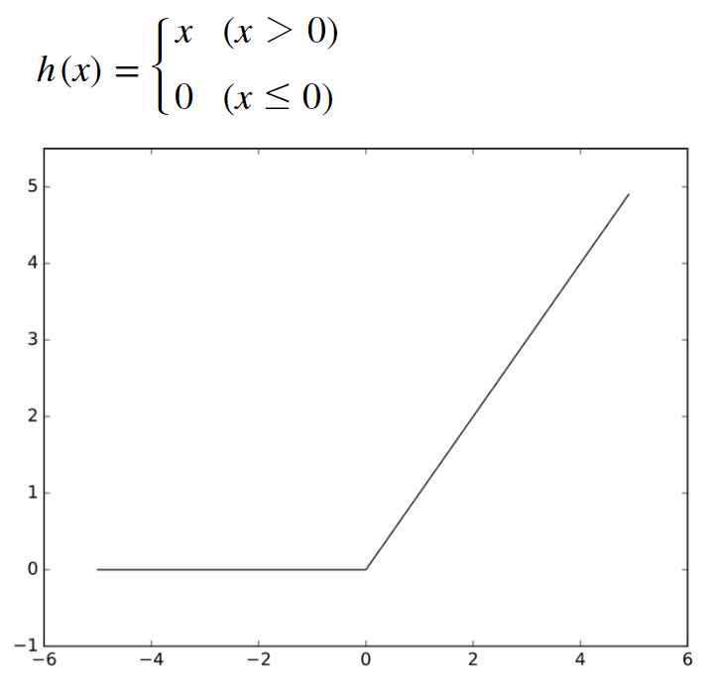
ReLU(렐루) 함수
최근에는 렐루 함수를 주로 이용함.
렐루는 입력이0을 넘으면 입력을 그대로 출력하고 0이하이면 0을 출력하는 함수임.

Slide 17
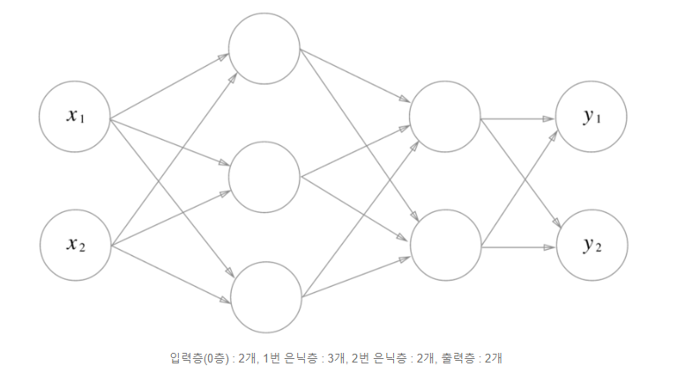
3층 신경망 구현
1층
0층
2층
3층

Slide 18
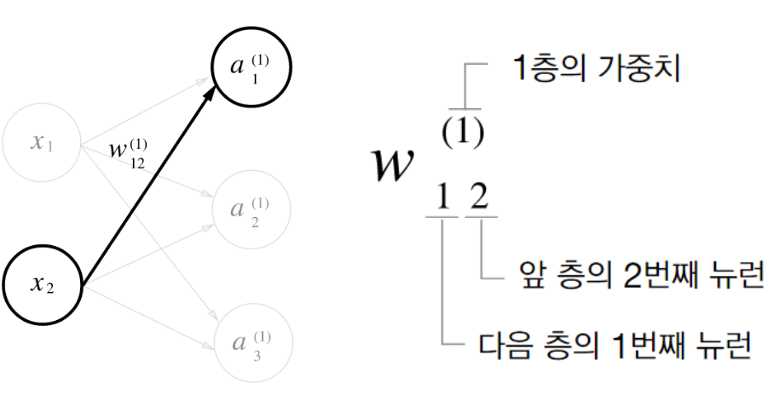
(1)은 1층의 가중치 즉 1층 뉴런으로 가는 가중치를 의미함.
W(1)_12에서 1은 현재 가중치의에서 다음 층의 첫 번째 뉴런으로 이동하라는 뜻이고 2는 가중치의 전 단계 층 두 번째 뉴런에서 왔다는 것을 의미함.

Slide 19
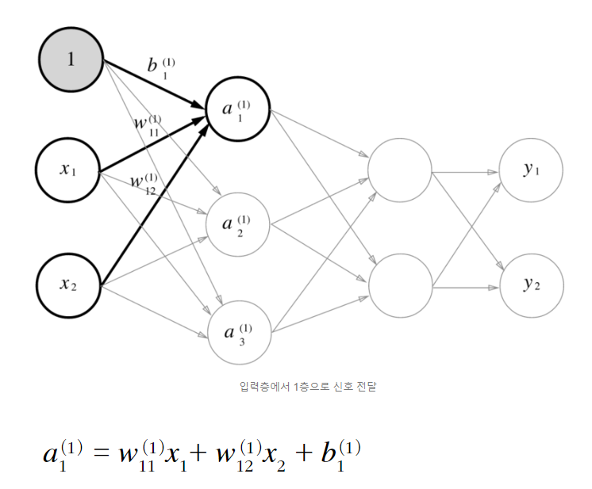
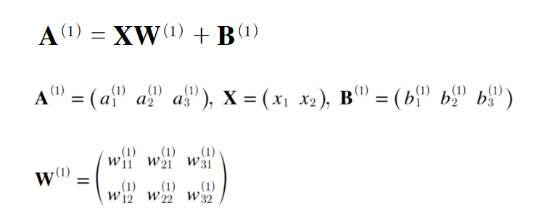
행렬의 내적을 이용하여 간소화 한 식
행렬의 내적을 이용하면 가중치 부분을 간소화 할 수 있음

Slide 20
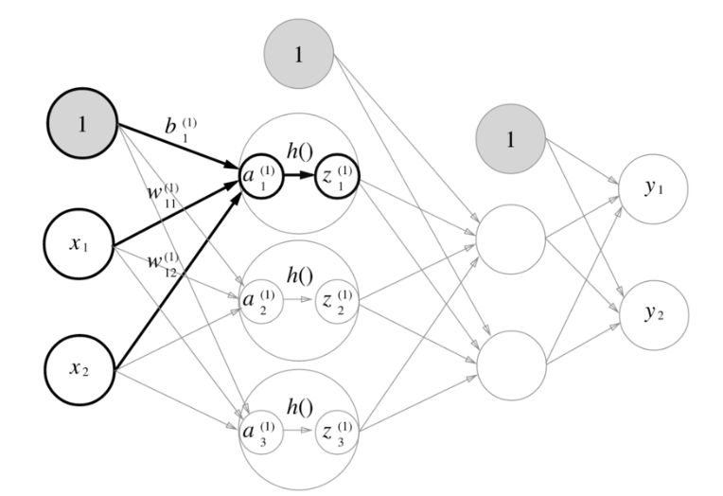
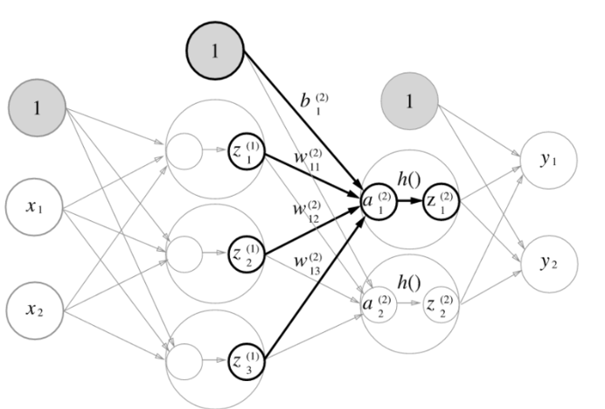
신호 전달 과정

Slide 21
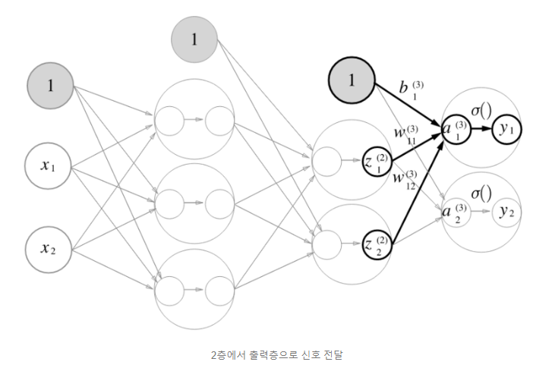
출력 층의 함수
출력 층의 활성화 함수를 σ ()로 표시하며 시그마라고 읽음. 은닉 층의 활성화 함수 h()와는 다름.
출력 층의 활성화 함수는 풀고자 하는 함수의 성질에 맞게 정해야함. 예를 들어 회귀에는 항등 함수, 2클래스 분류에는 시그모이드 함수, 다중 클래스 분류에는 소프트 맥스함수를 사용하는 것이 일반적임.

Slide 22
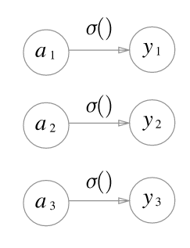
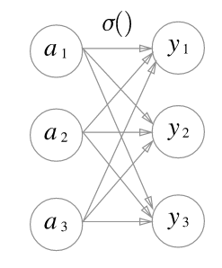
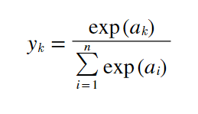
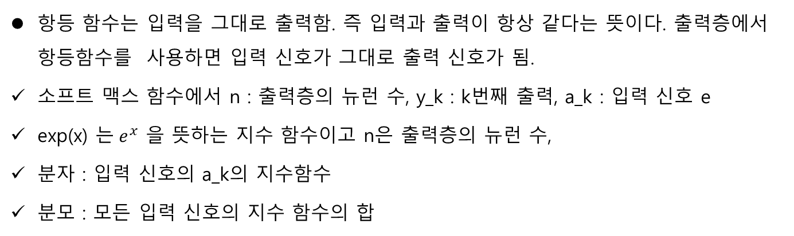
출력층 설계
항등 함수
소프트 맥스 함수
소프트 맥스 함수 수식
항등 함수는 입력을 그대로 출력함. 즉 입력과 출력이 항상 같다는 뜻이다. 출력층에서 항등함수를 사용하면 입력 신호가 그대로 출력 신호가 됨.
소프트 맥스 함수에서 n : 출력층의 뉴런 수, y_k : k번째 출력, a_k : 입력 신호 e
exp(x) $는 e^{x}$ 을 뜻하는 지수 함수이고 n은 출력층의 뉴런 수,
분자 : 입력 신호의 a_k의 지수함수
분모 : 모든 입력 신호의 지수 함수의 합

Slide 23
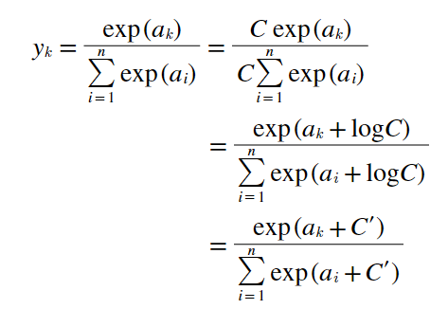
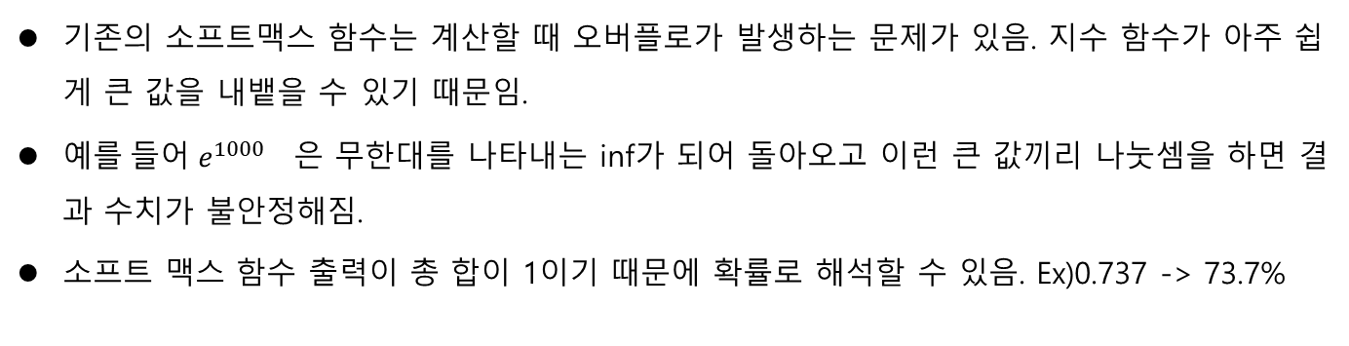
소프트맥스 함수 구현 시 주의점 과 개선
소프트 맥스 함수 수식 개선
기존의 소프트맥스 함수는 계산할 때 오버플로가 발생하는 문제가 있음. 지수 함수가 아주 쉽게 큰 값을 내뱉을 수 있기 때문임.
$예를 들어 e^{1000 }$ 은 무한대를 나타내는 inf가 되어 돌아오고 이런 큰 값끼리 나눗셈을 하면 결과 수치가 불안정해짐.
소프트 맥스 함수 출력이 총 합이 1이기 때문에 확률로 해석할 수 있음. Ex)0.737 -> 73.7%

Slide 24
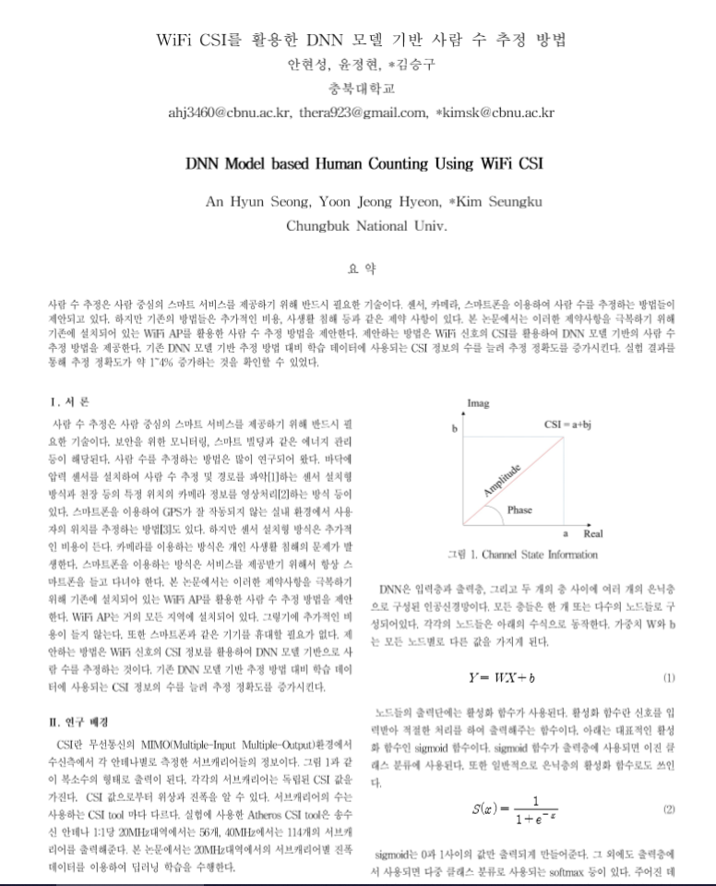

Slide 25
